Slide 1
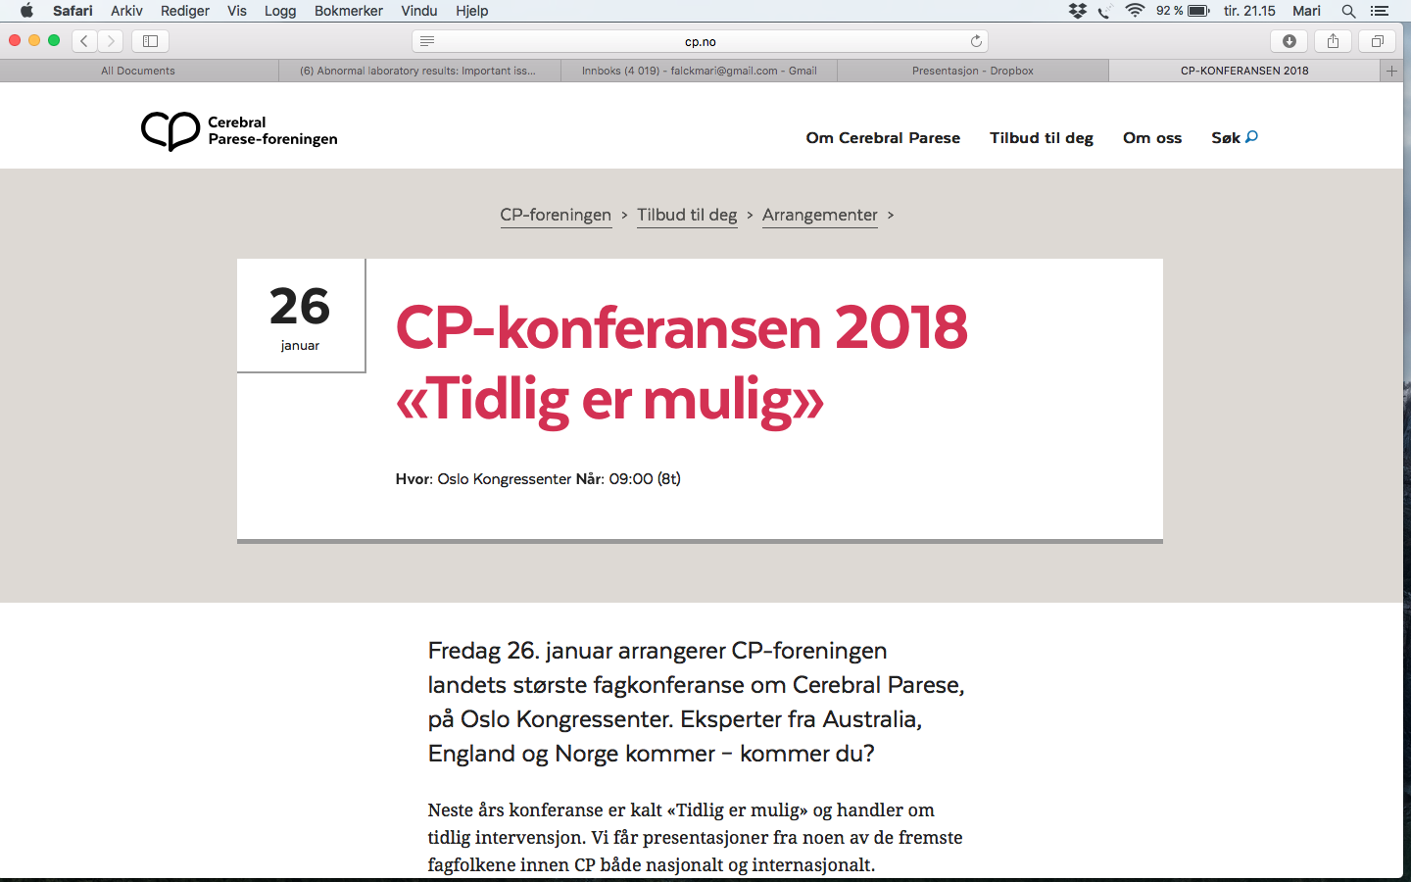
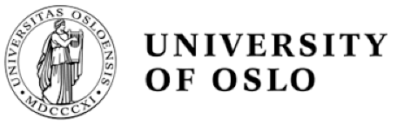
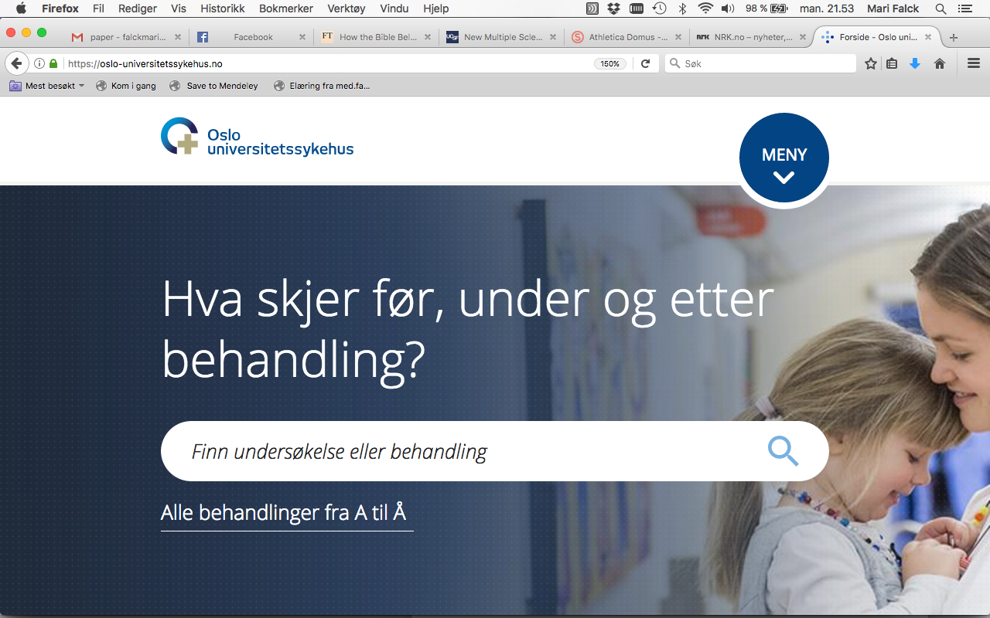
Vil en infeksjon hemme den beskyttende effekten av kjølebehandling?
Mari Falck
Elke Maes, Hemmen Sabir, Torun Flatebø, Thomas Wood, Damjan Osredkar, Marianne Thoresen
UiO & OUS Barneavdelingen

Slide 2
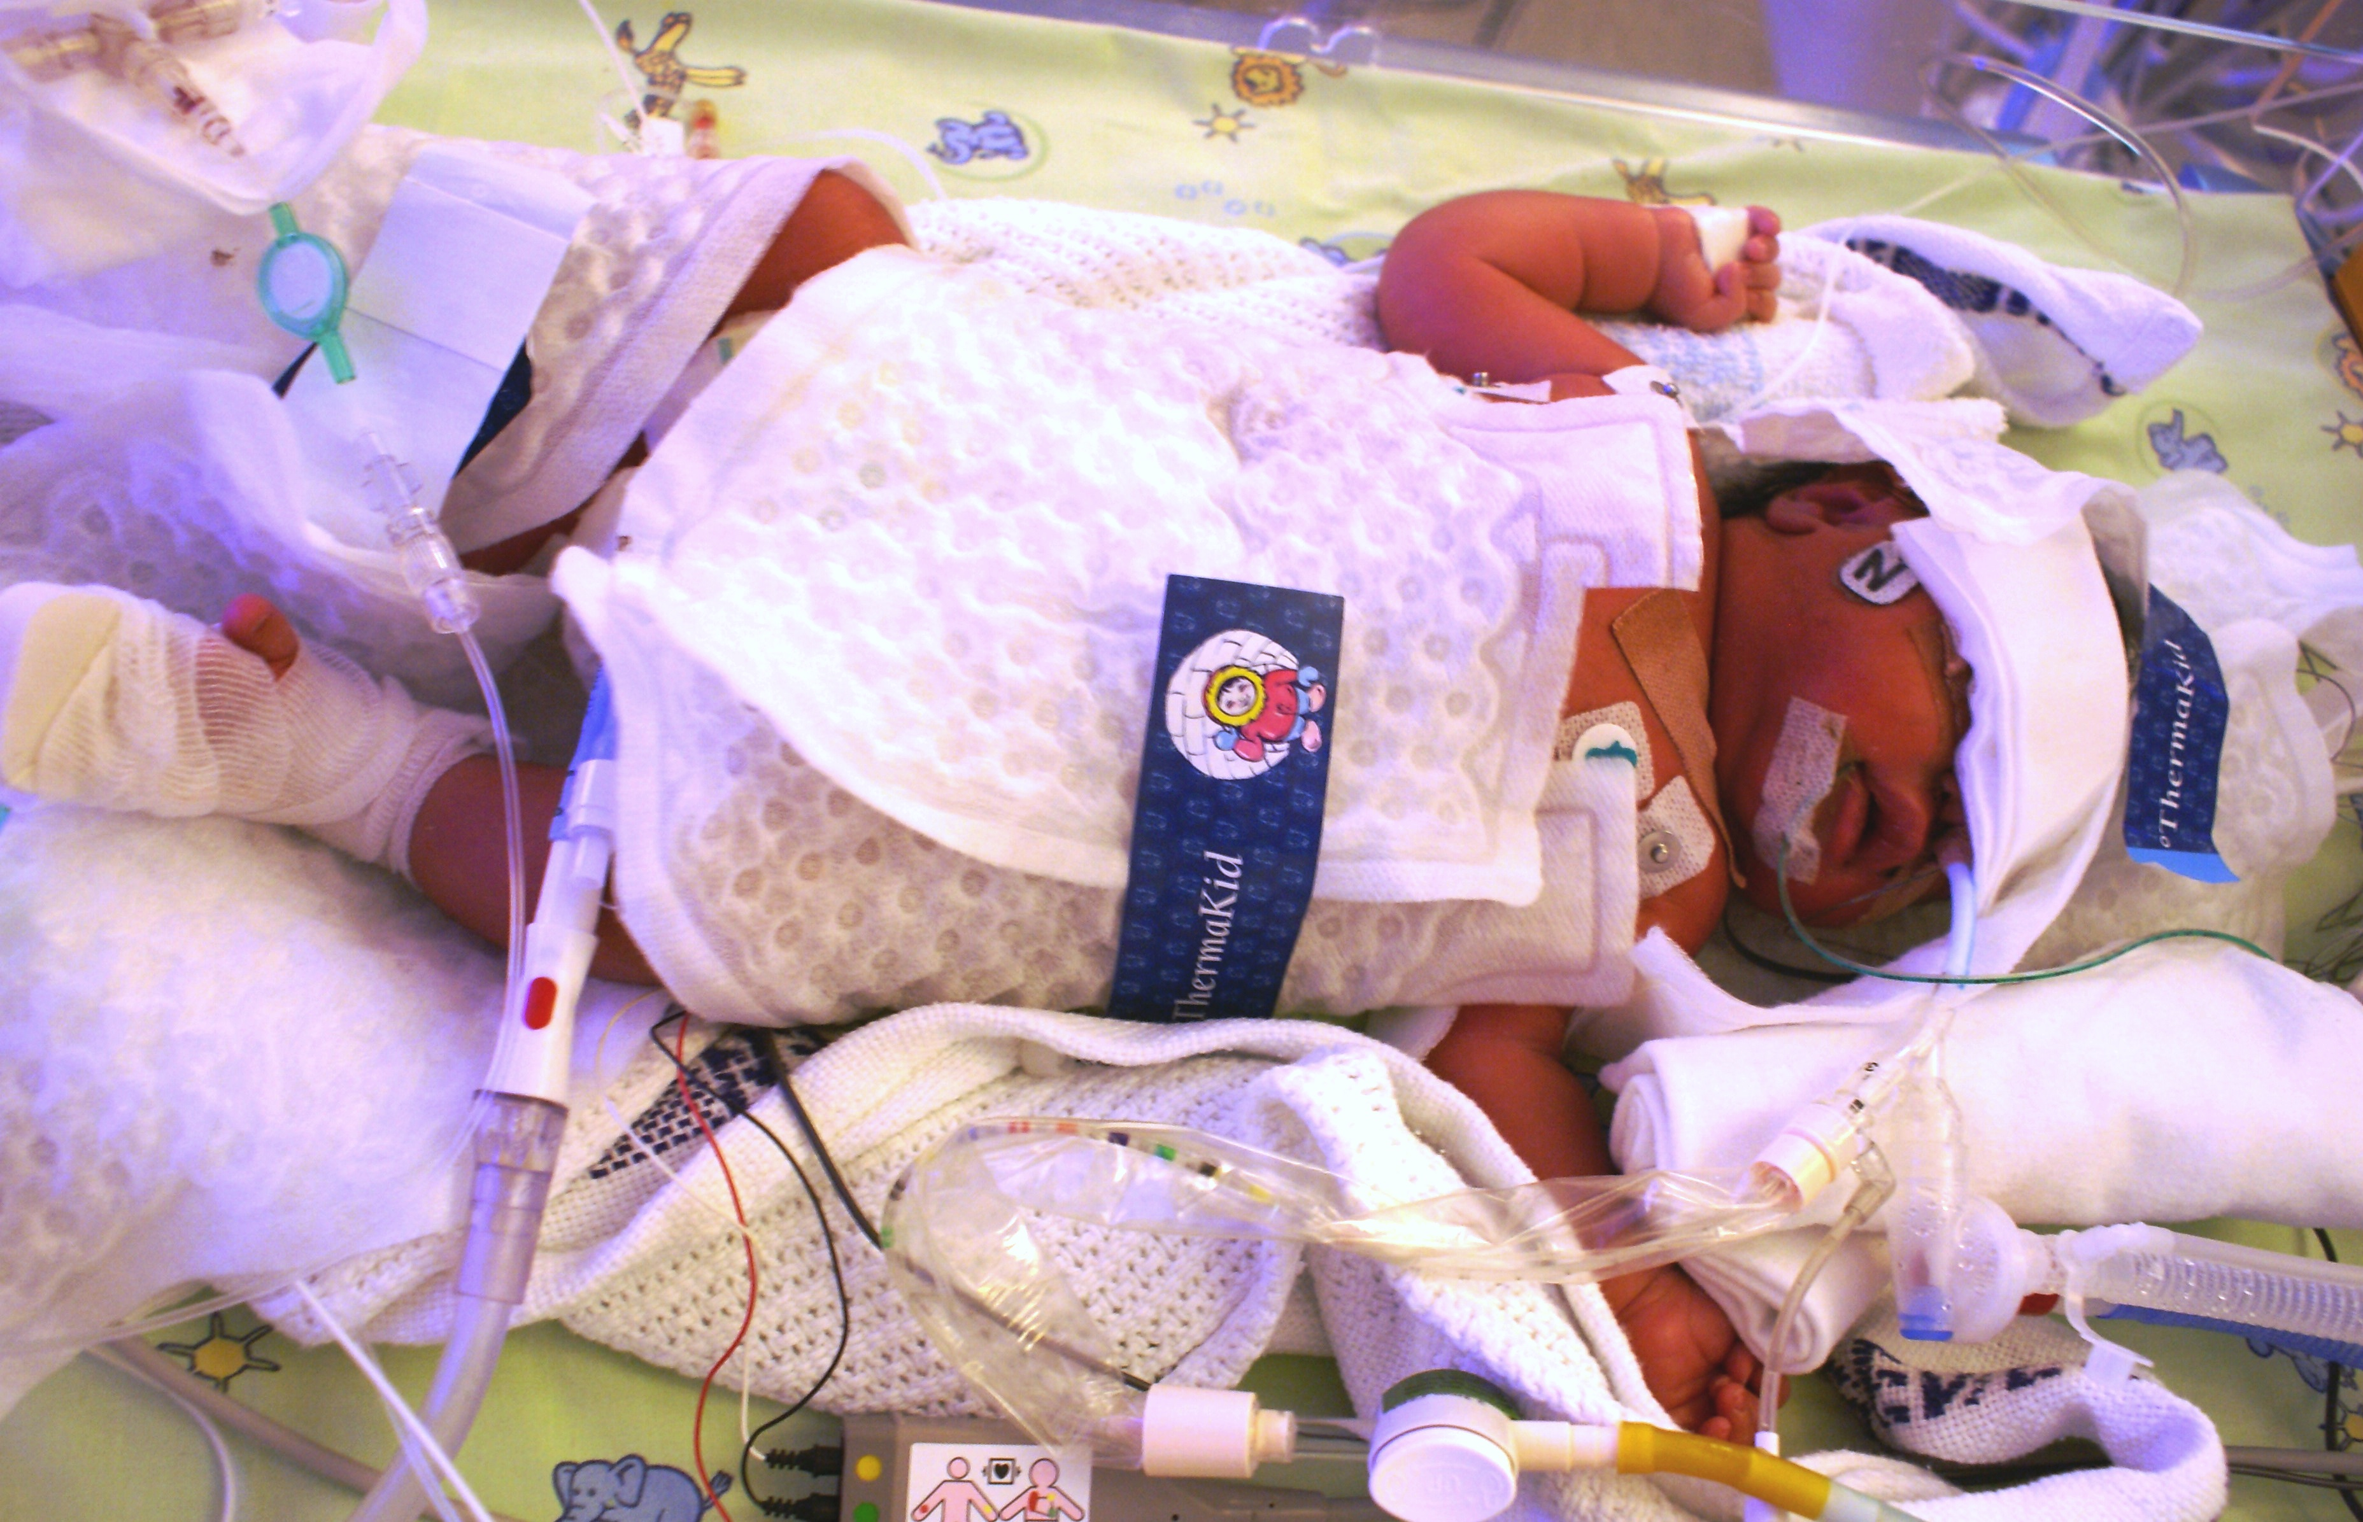
Hypotermibehandling har redusert død og alvorlig funksjonshemming fra 66% 50%.
Kjølebehandling T_{R} 33.5°C
©OUS, Ullevål
Det er fortsatt mange som ikke profitterer. Hvorfor er det slik?

Slide 3
Infeksjon og asfyksi
Grether & Nelson: hos 37% av barn med uventet alvorlig CP: tegn til infeksjon hos mor under fødselen. Kun hos 3% av mødre til barn i kontrollgruppen.
Blant nyfødte med asfyksi er infeksjonsraten betydelig høyere enn hos barn uten asfyksi

Slide 4
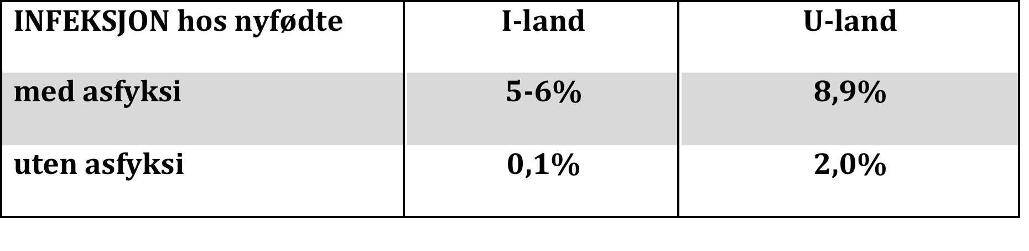
Infeksjon og asfyksi
Nyfødt-asfyksi i I-land: 1-3/1000
Nyfødt-asfyksi U-land: 8-15/1000
- det er høyere infeksjonsrate i U-land
Pilotstudier: Kjølebehandling beskyttet ikke
mot hjerneskade i U-land!

Slide 5
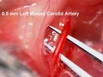
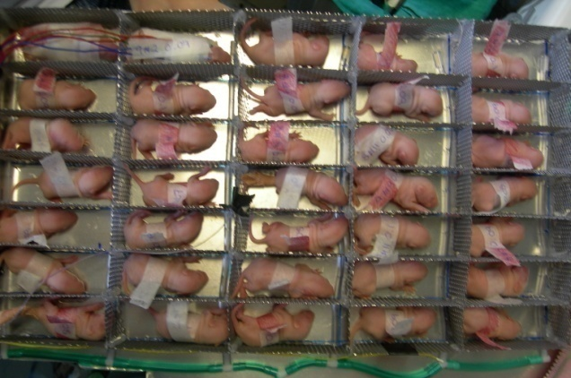
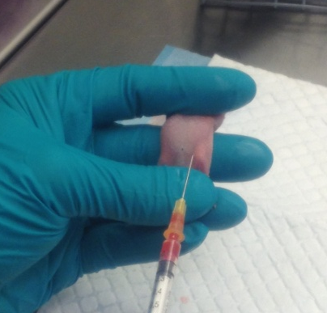

3 hrs
Arteria carotis
knytes av
4 hrs
8% O₂ for 50 min at 36°C
1 uke senere
Injeksjon
Saltvann / LPS
7 dager gamle rotteunger
Substanstap venstre vs høyre side

Slide 6
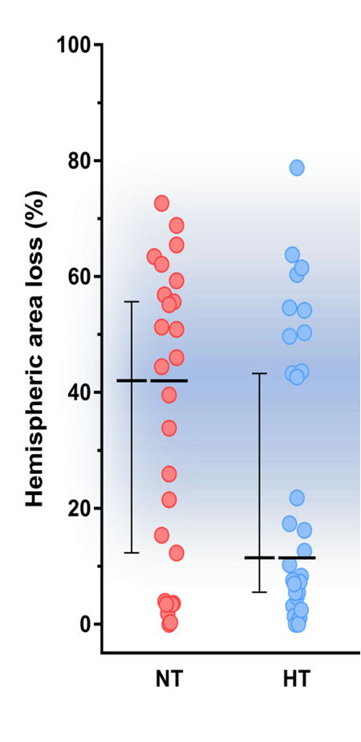
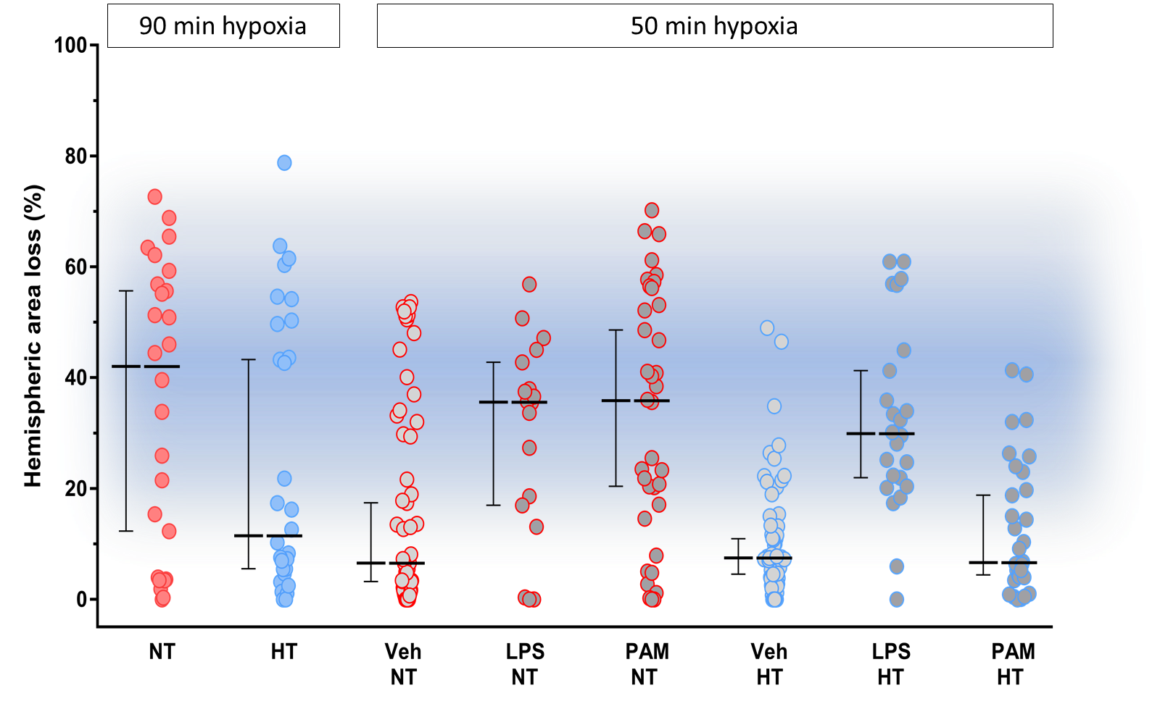
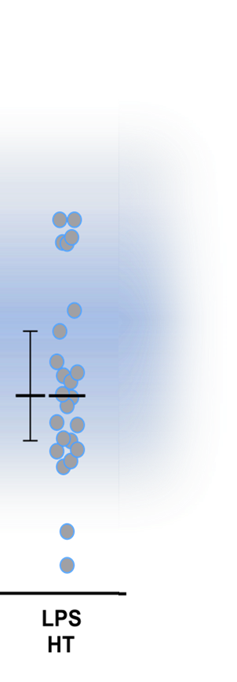

Ensidig Substanstap i hjernen - rottemodell
1
LPS (Lipopolysaccharide) brukes mye i forskning for å simulere en infeksjon, men representerer kun Gram-negative bakterier! Med LPS+asfyksi fungerer ikke HT.
¹Osredkar et al, Resuschitation 2014

Slide 7
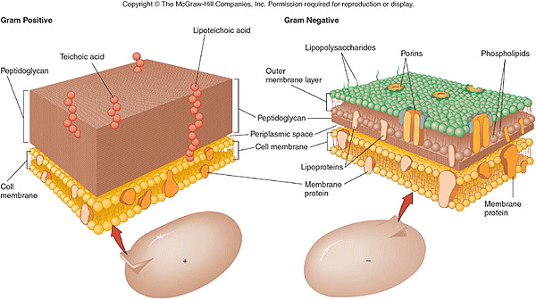

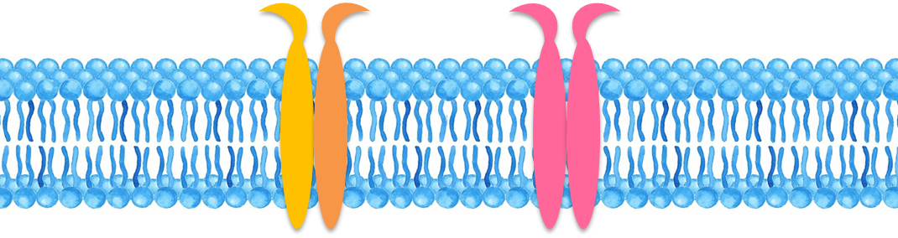

Gram positive vs Gram negative bakterier
Gram positiv bakterievegg
- PGs og LTA (syntetisk: PAM)
Gram negativ bakterievegg
- LPS
av terminfødte barn med
infeksjon: Gram-positiv
bakterie
TLR2
TLR4
Immuncelle
Fjalstad et al, Pediatr Infect Dis J. 2015

Slide 8


Ensidig Substanstap i hjernen
1
2
¹Osredkar et al, Resuschitation 2014; ²Falck et al, Dev Neurosci 2017

Slide 9
Konklusjon
Inflammasjon som følge av gram-negativ og gram-positiv infeksjon er forskjellig!
Kjølebehandling beskytter mot hjerneskade ved gram positiv type infeksjon + asfyksi

Slide 10

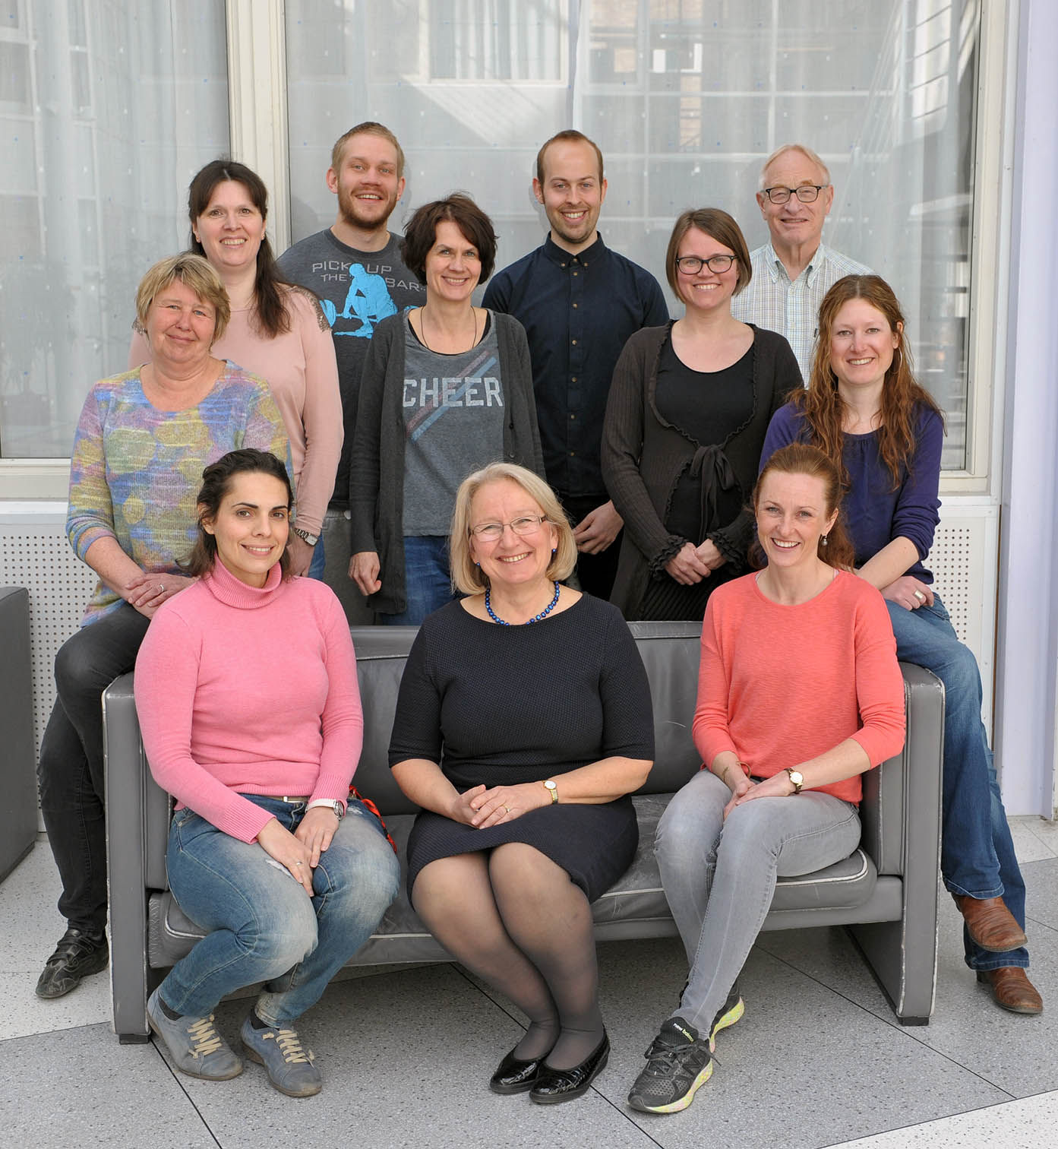
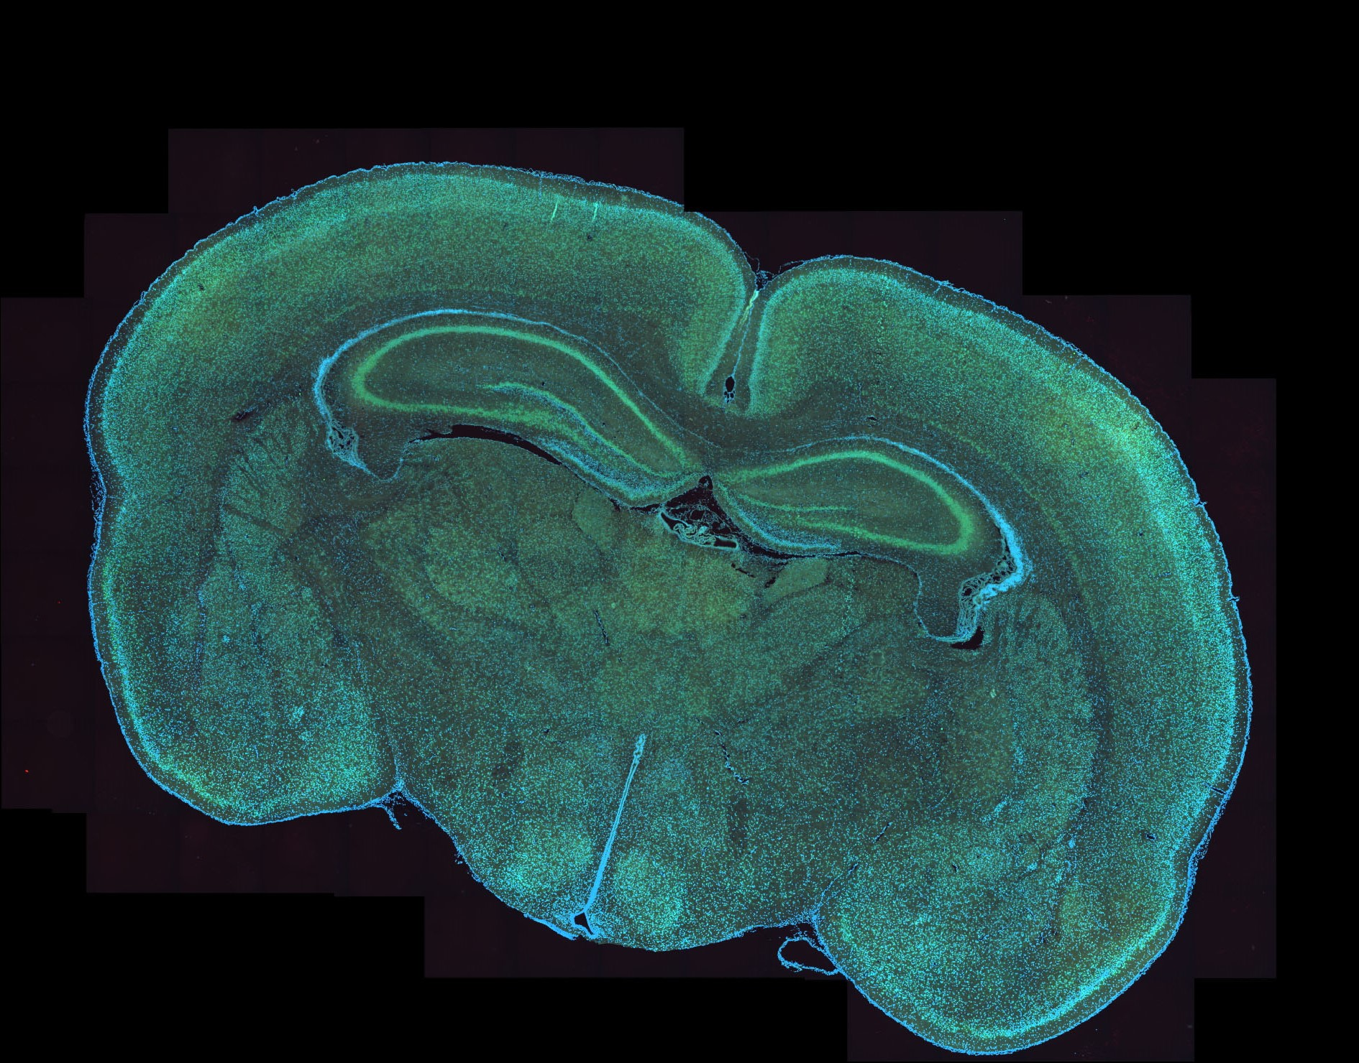
Thanks to my group!
Professor Marianne Thoresen
Damjan Osredkar
Elke Maes
Thomas Wood
Maja Puchades
Hemmen Sabir
Torun Flatebø
Lars Walløe
Lars Hasvoll Bakke
Maja Elstad
Maria Skytioti
Kristin Bergersen

